Slide 1
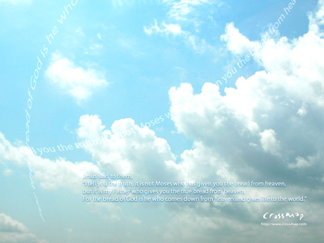
信靠主耶和華的人
好像錫安山
信靠耶和華
主歌一
主歌二
主歌三

Slide 2
永不動搖 永不動搖
哈利路亞
主歌一
主歌二
主歌三

Slide 3
哈利路亞！哈利路亞！
哈利路亞！哈利路亞！
主歌一
主歌二
主歌三

Slide 4
眾山圍繞耶路撒冷
主也圍繞祢
主歌一
主歌二
主歌三

Slide 5
直到永遠 直到永遠
哈利路亞
主歌一
主歌二
主歌三

Slide 6
哈利路亞！哈利路亞！
哈利路亞！哈利路亞！
主歌一
主歌二
主歌三

Slide 7
主耶和華善待義人
平安歸給他
主歌一
主歌二
主歌三

Slide 8
榮耀歸主 榮耀歸主
哈利路亞
主歌一
主歌二
主歌三

Slide 9
哈利路亞！哈利路亞！
哈利路亞！哈利路亞！
主歌一
主歌二
主歌三

